Slide 1
2023操作系统实验报告
实验名：系统调用
姓名：瞿久尧
学号：120L022314

Slide 2
大纲
实验原理说明——运用学过的知识对实验核心原理进行说明
实验过程——写明详细的实现过程
实验结果及分析——通过截图进行阐述分析
源代码截图——对部分关键源代码进行截图展示
实验体会——通过实验个人学习到的内容

Slide 3
实验原理说明
系统调用的实现是通过软中断来实现的。
当用户程序需要执行系统调用时，它会发起一个软中断请求，将控制权转移到操作系统内核中的中断处理程序
中断处理程序会根据系统调用号来确定要执行的系统调用操作，并将参数传递给系统调用处理程序。
系统调用处理程序执行完操作后，将返回值传递给用户程序，并将控制权返回给用户程序。

Slide 4
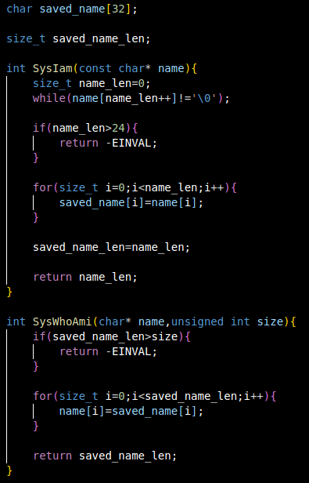
实验过程
在/kernel/liteos_a/syscall/process_syscall.c文件中添加系统调用函数的实现

Slide 5

实验过程
在/kernel/liteos_a/syscall/los_syscall.h中添加系统调用函数的声明

Slide 6

实验过程
在/third_party/musl/porting/liteos_a/kernel/include/bits/syscall.h中添加两个系统调用号

Slide 7

实验过程
在//third_party/musl/porting/liteos_a/user/arch/arm/bits/syscall.h.in，中添加两个系统调用号。

Slide 8

实验过程
在/kernel/liteos_a/syscall/syscall_lookup.h中给系统调用添加注册

Slide 9
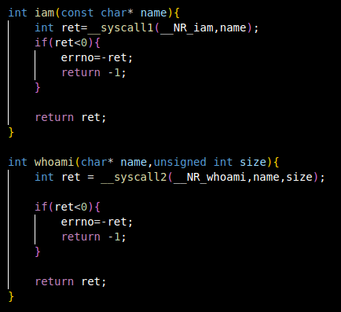
实验过程
在//third_party/musl/porting/liteos_a/user/src/aio/aio.c中添加系统调用的用户接口函数。

Slide 10
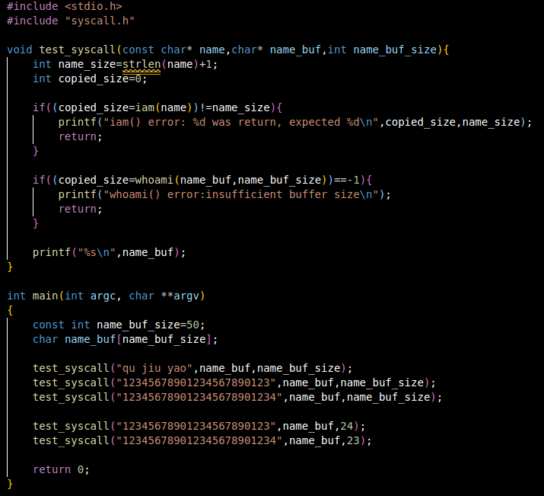
实验过程
利用//vendor/ohemu_industrial/qemu_arm_min/helloworld/helloworld.c，修改为如下的测试代码来实现我们的系统调用测试

Slide 11
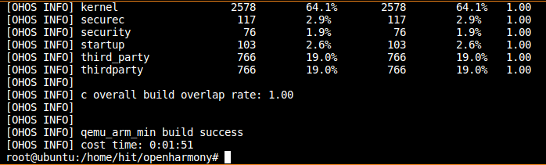
实验过程
openharmony 根目录下打开终端，首先输入 sudo su 切换到 root 用户。
输入 hb set，在列表中找到 qemu_arm_min 并回车选择。
在终端中输入 hb build，等待即可。
编译完成后的画面如下：

Slide 12
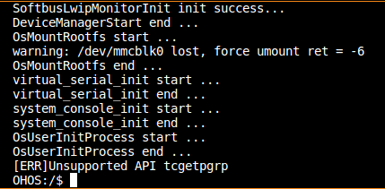
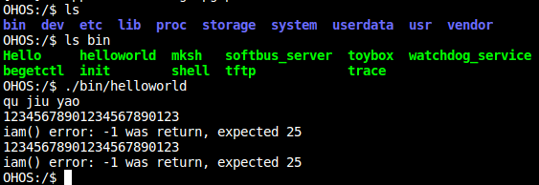
实验过程
运行 qemu 虚拟机。输入./qemu-run，输入 y，等待系统镜像构建完成后 liteos 就开始运行了
在qemu虚拟机里用ls命令检查是否有相应的helloworld文件
运行该文件，检查结果，和预期相同。

Slide 13
实验结果及分析
完成的功能是将字符串参数name的内容拷贝到内核中保存下来。name的长度不能超过23个字符。返回值是拷贝的字符数。如果name的字符个数超过了23，则返回“-1”，并置errno为EINVAL。

Slide 14
实验体会
从LiteOS_a当前的机制来看，它的系统调用最多能传递6个参数。
要扩大LiteOS_a系统调用传递参数的限制，可以考虑通过寄存器传递参数、内存映射等技术
向LiteOS_a添加一个系统调用foo()的步骤：添加系统调用函数的实现；添加系统调用函数的声明；添加系统调用号；给系统调用添加注册；添加系统调用的用户接口函数。

